Slide 1
项目方阶段进展汇报 / 2026.08
项目已进入
可演示、可评测、可审计阶段
可演示
可评测
从任务入口到审计交付，关键能力已贯通。
AI Query 自动生成、质量集群与动态蜂群已接入同一研究与交付链路。
可审计
1
2
3
✓
AI Query 自动生成
质量集群探索
动态蜂群收敛
审计交付
材料口径：项目仓库真实实现与 2026-08-05 真实对比记录
01
Notes:
本次汇报的阶段结论是：我们已把深度研究从一次性问答，推进为可配置、可治理、可审计的多智能体研究操作系统。它以 Query 定义研究入口，以执行 Profile 选择研究强度，以质量集群和动态蜂群组织探索与收敛，再由独立专家评审与报告模板决定是否发布、如何交付。今天重点不是展示几个孤立功能，而是说明这些能力已在项目主链路中联动落地。

Slide 2
01 / 任务入口
AI Query 自动生成把研究任务入口前移并标准化
已落实功能
1
2
3
4
/api/v1/query-library
草稿审核 / 发布 / 归档
主题与补充信息
生成 Worker 出草稿
Query Library 治理
回填研究任务
Query ID / 版本留痕
明确研究边界
联网形成选题线索
审核、发布、归档、版本
写入 Query ID / 版本
生成来源仅用于选题线索
注：自动生成不替代后续 Deep Research 的正式证据采集与核验
02
Notes:
首先看研究入口。项目将主题与补充信息交给 Query Generation Worker，经过轻量在线核验后生成结构化 Query 草稿，并在 Query Library 中完成审核、发布、归档与版本治理。需要明确的是，生成阶段的来源只是选题线索，不被当作正式研究证据；这样既提升任务启动效率，也守住后续证据采集和论证的质量边界。发布后的 Query 可以一键回填 Deep Research 任务，Query 标识和版本还会随运行快照保存下来。

Slide 3

02 / 前端成果
从生成到任务创建，
前端已提供完整操作入口
输入或选择推荐 Query
研究任务入口保持直接可用
进入问题库生成草稿
支持审核、发布与归档
发布后回填研究任务
保留 Query ID 与版本
工作台真实页面（项目仓库素材）
现场演示重点：Query 输入、问题库入口、审核发布与任务回填
03
Notes:
这一页展示的是项目已实现的前端工作台，而不是概念原型。使用者可直接输入问题或选择推荐 Query，生成草稿、人工审阅、发布，再将已发布的 Query 回填到研究任务中。对于项目方而言，价值在于研究问题从一开始就可追溯：我们能回看某次结论使用了哪个 Query、哪个版本，以及它经历了怎样的治理过程。

Slide 4
03 / 动态蜂群
动态蜂群不是简单加 Agent，而是按任务缺口动态孵化与收敛
候选账本：保留可比较的探索分支
集群孵化启发
按问题组织
动态调度：按缺口派生 Agent
项目任务约束
多角色探索
与收敛
具体装备 / 敌我行动
专家 Judge：分轮审视与反适应
直接战果 / 失效边界
可证伪试验
组合去重：修复、补位与互异性
Kimi K3 集群思路提供启发
L1-L3 / Audit 通过后才发布
项目实现：winning_swarm_dynamic_v2；借鉴集群孵化思路，但不将外部模式表述为项目现成组件
04
Notes:
有了稳定入口，下一步是把研究做深。我们借鉴 Kimi K3 集群孵化中“分工探索、候选保留、受约束收敛”的方法启发，但没有直接复用外部组件；项目中落地的是自己的 winning_swarm_dynamic_v2。它将任务拆成 Mission Graph，按依赖事件并行调度八到十六个实例，并通过版本化候选账本保存每一轮探索结果。这样动态扩展不是为了堆 Agent 数量，而是围绕装备能力、因果链、证据和验收约束持续补足研究缺口。

Slide 5
04 / 真实对比
质量集群适合快速初筛；动态蜂群适合正式装备需求论证
swarm_quality_v1
winning_swarm_dynamic_v2
S1-S6 + 质量残差孵化
Mission Graph 动态蜂群
质量
最多 12 个专用 Agent · 3 波次 / 并发 6
效率取舍
实例范围：8–16 · 依赖事件并行
真实运行：576.738 秒 · 16 次调用
真实运行：17 动态 Agent · 34 次调用
能力画像：6 项 · 最大相似度 0.4080
3.27×
1,884.843 秒 · 最大相似度 0.2473
来源绑定率：0.8214
绑定率 1.0 · L1-L3 均通过
Audit = limited
Audit = approved
真实同 Query 对比：Dynamic 的时间增量主要来自候选账本、专家 Judge、修复与 Reporter，而非仅增加基线证据。
来源：2026-08-05 swarm_quality_v1 与 winning_swarm_dynamic_v2 同 Query Real 对比
05
Notes:
项目没有把所有任务都推给最重的动态模式，而是保留两条可选策略。质量集群保留 S1 到 S6 骨架，按质量残差弹性孵化最多十二个专家角色，适合快速探索和形成多样候选；动态蜂群则以更多角色、候选账本、专家修复和发布门控，承担正式收敛。以同一 Query 的真实运行看，质量路径用约五百七十七秒完成十六次模型调用，动态路径用约一千八百八十五秒完成三十四次调用和十七个动态 Agent，换来了百分之百来源绑定、L1 到 L3 通过以及 approved 审计状态。这里展示的是可解释的取舍，而不是片面追求速度或复杂度。

Slide 6
05 / 质量硬门
动态蜂群通过“候选—审计—修复—发布”把质量要求落为硬门
1
2
3
4
5
任务约束
候选账本 / 动态 Agent
专家评估 / 反适应
S6 交付硬门
Audit 发布
原始失败：warning 不足以阻断形式完成
修复后：交付条件升级为硬门
标题枚举、画像重复仍被标记通过；有效装备族不足。
5—7 项具体装备、名称去重、机制互异性、来源绑定。
结果只能视为“形式上的 5 项”。
L1-L3 全通过、绑定率 1.0、Audit=approved。
真实修复：从候选账本补入高功率微波方向，并按结构化字段重建画像
06
Notes:
多 Agent 并不天然产生高质量结论，所以我们把质量要求写进了系统门控。真实测试曾暴露出一种典型风险：标题看似完整、画像存在重复，但有效装备族不足，结果只能停留在 warning。修复后，具体项目数量、名称去重、机制差异、来源绑定和多层质量门都成为发布条件，只有同时满足才能进入 approved。也就是说，系统不是“生成后再解释”，而是在生成过程中持续判断能否交付。

Slide 7
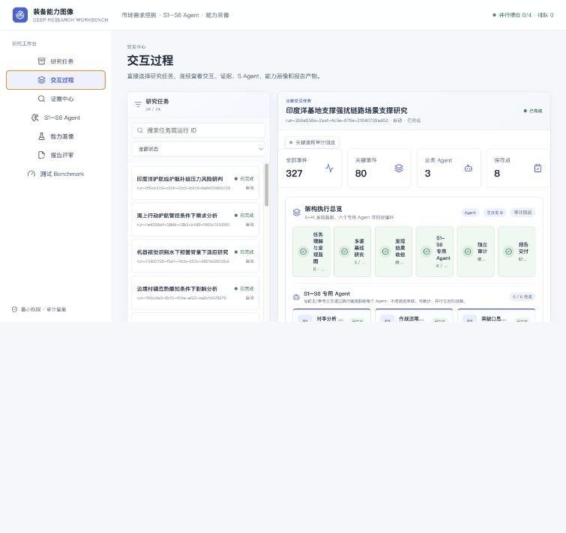


06 / 前端成果
从任务创建到能力画像，前端已承载关键过程与结果
实时交互与事件
能力画像与卡片
制胜机理与门控状态
项目方可现场按任务查看：过程、证据、S 节点、能力画像与结果评审。
以上均为项目仓库中的真实工作台页面；截图保持原始内容和比例，不作为概念界面展示。
演示建议：以一个真实任务为入口，顺序查看任务交互、能力画像与制胜结果
07
Notes:
这些前端成果让项目方能够现场检查研究链路，而不只接收一份静态报告。我们可以从一个真实任务进入，查看 Query 与运行事件、能力画像、制胜机理、证据组织和各层门控结果。这样的呈现把复杂的多智能体过程转成可浏览、可下钻、可复核的工作台体验，也为后续验收提供了直观入口。

Slide 8
07 / 独立专家评审
评审专家智能体不是再写一份报告，而是独立决定候选能否进入交付收敛
只读盲评输入
通过 → 进入发布收敛
综合分 ≥ 0.72
版本化候选账本
quality_expert_judge
+ 有效证据 ID
修复 → 返回候选账本
领域契合 · 能力落点 · 创新性
军事价值 · 因果 · 证据质量
关键维度不足时定向修复
不读取其他 Agent 原始会话
工程可行性 · 稳健性
只输出结论与淘汰理由
八维独立评审
阻断 → 审计留痕
quality_expert_judge_blocked_release
关键维度门槛：领域契合、装备能力落点、军事价值、可信度均不低于 0.60；专家评审是动态模式的强制发布条件。
真实项目实现：动态模式启用并要求 expert judge；结果进入 Audit 策略与发布决策
08
Notes:
在动态模式中，我们加入了 quality_expert_judge 评审专家智能体，它不是再生成一份报告，而是对版本化候选账本和有效证据标识进行盲评。它从领域契合、装备能力落点、创新性、军事价值、因果逻辑、可信度、工程可行性和稳健性八个维度打分；综合分需达到零点七二，领域契合、能力落点、军事价值和可信度四项均不得低于零点六。评审结果会驱动通过、定向修复或阻断发布，并把原因写入审计状态，因此“专家判断”被落实为可重复执行的发布机制。

Slide 9
08 / 可配置交付
研究策略和报告表达均可配置，避免用同一种成本处理所有任务
执行 Profile：选择研究强度与收敛机制
legacy_v1
optimized_v2
swarm_quality_v1
winning_swarm_dynamic_v2
传统固定编排
协同优化编排
质量残差蜂群
Mission Graph 动态蜂群
兼容回滚与对照
普通研究任务
质量残差探索
复杂任务动态孵化
任务配置 → 运行快照 → 可审计报告
报告模板：选择交付表达，而不是改变事实与审计边界
project_argument_v1 项目论证五章模板
three_layer_nine_item 三层九项模板
需求分析 · 项目画像 · 总体方案 · 关键技术 · 研制基础
需求挖掘 · 技术攻关 · 能力图像 · 效能贡献
配置通过 CLI / API 传入，并随任务与运行快照保留，支撑复现与审计
09
Notes:
系统的可配置性体现在研究策略和交付表达两个层面。任务可通过 CLI 或 API 选择 legacy_v1、optimized_v2、swarm_quality_v1 或 winning_swarm_dynamic_v2，配置会进入任务和运行快照，便于复现、对比和审计。报告端则提供项目论证五章模板与三层九项模板：前者面向需求、方案、关键技术和研制基础的论证表达，后者面向需求挖掘、技术攻关、能力图像和效能贡献的结构化呈现。模板改变的是项目方阅读和决策的视角，不改变事实、证据和审计边界。

Slide 10
09 / 下一阶段
在不牺牲质量硬门的前提下，提升证据可信度与运行效率
轨道 A 证据可信度
轨道 B 运行效率
Claim—来源直接对应
减少同族重复候选
正文可核查呈现与时效校验
提前按装备族 / 验收变量去重
冲突证据处理与专家复核
优化动态 Agent 编排
质量不降级，效率可优化
下一轮验收重点：来源绑定、交付硬门、运行时长与前端闭环演示
保留双策略：Quality 用于快速探索，Dynamic 用于正式收敛
10
Notes:
下一阶段的原则很明确：质量硬门不降级，运行效率可持续优化。证据侧将加强主张与来源的直接对应、正文可核查呈现、时效校验、冲突证据处理和专家复核；效率侧将提前按装备族与验收变量去重，减少同族重复候选，并优化动态 Agent 编排。我们会保留质量集群用于快速探索、动态蜂群用于正式收敛的双策略，并以来源绑定、交付硬门、运行时长和前端闭环演示作为下一轮验收的共同指标。

